Slide 1
我想要创建一个公司，这个公司主要业务是医疗器械，超声类仪器，膀胱超声扫描仪，主要销售给国外客户，我想给公司起个名，有以下灵感：蓝色动力，海洋之心，deepsonic，happymed，又想跟禾这个字相关联，请问应该起个什么名字好
公司后续还想发展中耳功能测试（声导抗）、OCT眼科影像（光学相干断层扫描），外骨骼机器人（康复与动力）
禾声医疗 / Hesonic Medical
禾赛
DoMed
CliMed
Diagnosis
Operation
absmed
imaging
deepimg
dop, fast
pumc
ultra

Slide 2
deepsonic
happymed
Hesonic Medical
禾赛
DoMed
CliMed
optmed
absmed
deepimg
pumcmed
ultra
armmed

Slide 3
公司地址
中国天津市西青区华苑科技园区
联系电话
+86 18322134439
电子邮箱
574645820@qq.com
官方网站
www.armmed.cn

Slide 4
ArmMed
轮播部分：
便携超声精确扫描定位系统
高精度超声成像系统，全自动定位超声探头，适用于多种超声诊断临床场景。
图片地址
https://raw.githubusercontent.com/pcjiushizhu/armmed/refs/heads/main/bladder2.jpg
产品中心部分：
AM-6600超声扫描仪，具备嵌入式操作系统，全新的超声扫描定位算法，便携式设计，碳纤维防摔探头。
图片地址
https://raw.githubusercontent.com/pcjiushizhu/armmed/refs/heads/main/bladder1.bmp

Slide 5
关于 ArmMed
ArmMed 成立于2026年3月12日，是一家专注于医疗器械研发与制造的高科技公司，致力于为全球医疗行业提供创新、可靠的医疗设备解决方案。

Slide 6
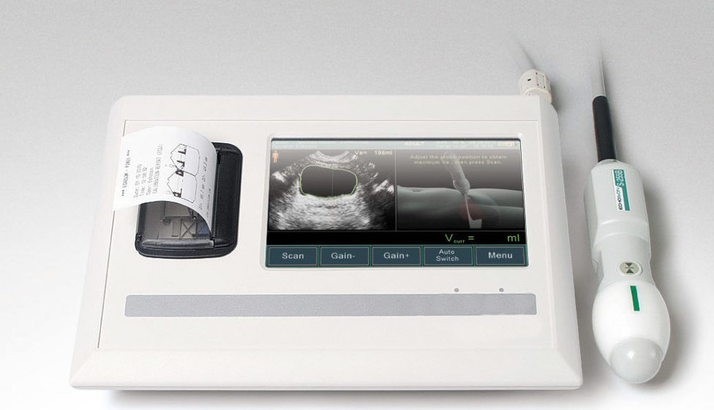
ArmMed

Slide 7
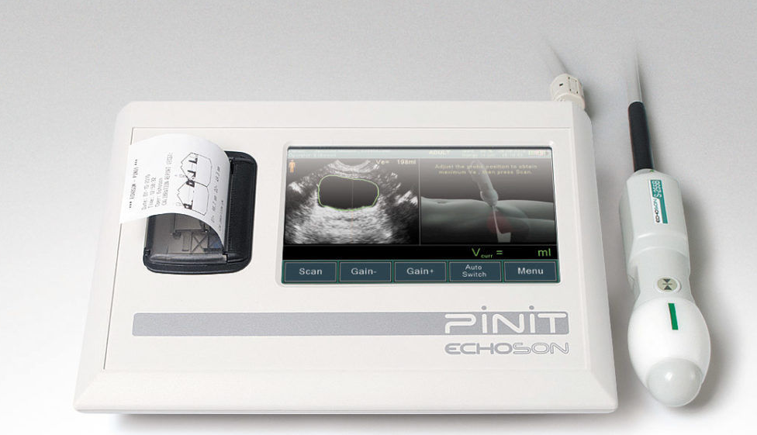

Slide 8
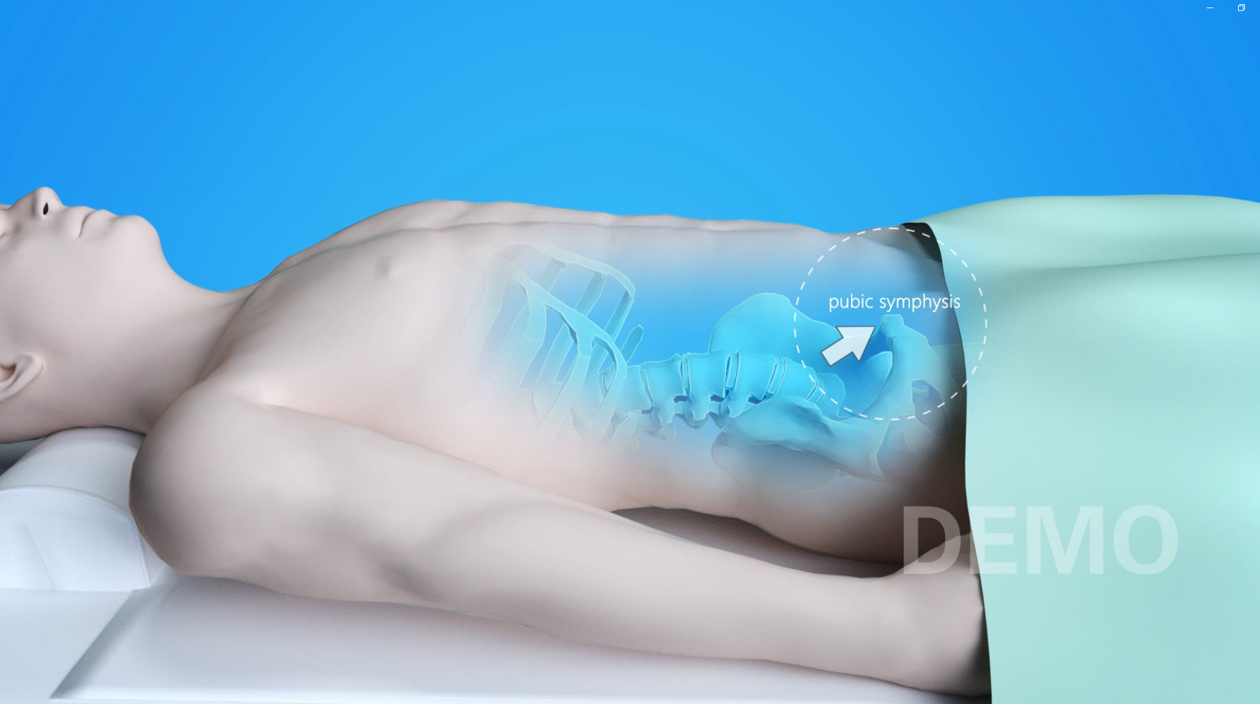

Slide 9
ArmMed
轮播部分：
无创式新生儿/婴儿测听系统
先进的声导抗技术，精准评估中耳功能，为听力障碍诊断提供科学依据。
图片地址
https://raw.githubusercontent.com/pcjiushizhu/armmed/refs/heads/main/ear1.jpg
产品中心部分：
AM-5000 听心掌上宝——以小见大，用便携科技守护宝宝聆听世界的第一步，便携式操作系统内置打印机，精准的AI智能算法，具备耳声发射功能。
图片地址
https://raw.githubusercontent.com/pcjiushizhu/armmed/refs/heads/main/ear2.jpg

Slide 10
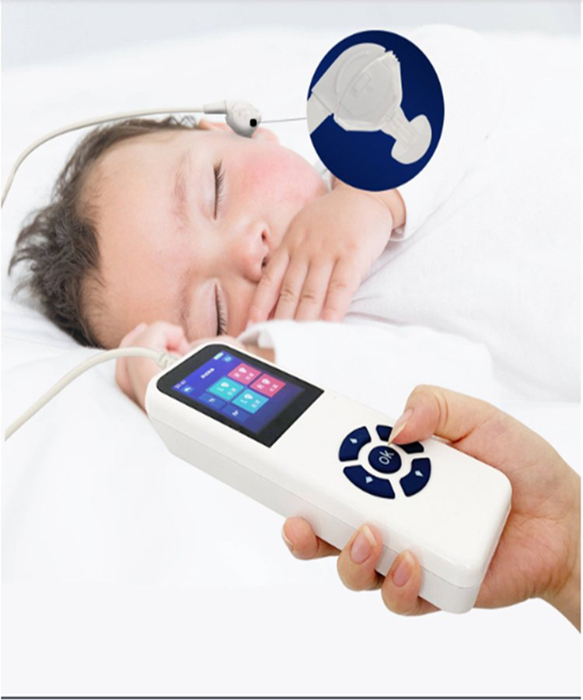
ArmMed

Slide 11
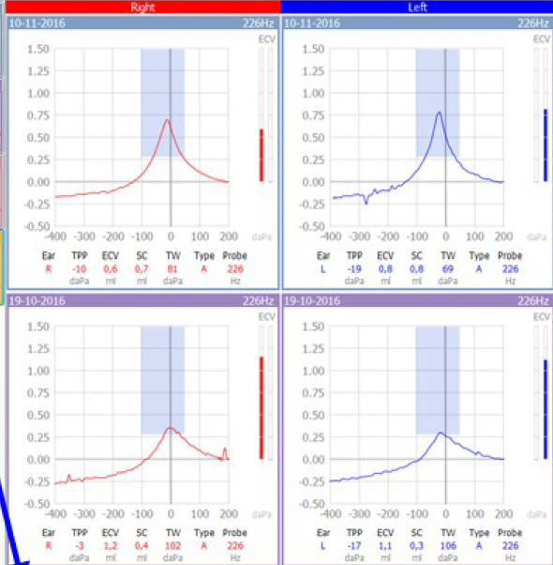

Slide 12
ArmMed
第三个产品：
轮播部分：
外骨骼机器人
先进的康复与动力外骨骼装备，集成具身智能技术。
图片地址
https://raw.githubusercontent.com/pcjiushizhu/armmed/refs/heads/main/step1.jpg
产品中心部分：
AM-3210 月球漫步外骨骼系列，适合户外登山、家庭帕金森或脑卒中患者的步伐矫正，低成本易穿戴，帮助患者恢复运动功能，提升生活质量，真正将外骨骼技术普及千家万户。
图片地址
https://raw.githubusercontent.com/pcjiushizhu/armmed/refs/heads/main/step2.jpg

Slide 13
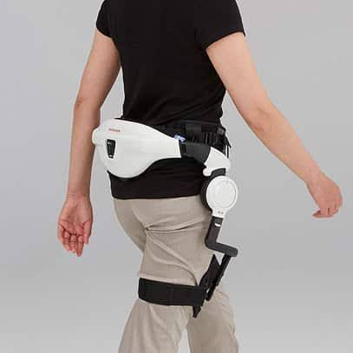

Slide 14


Slide 15
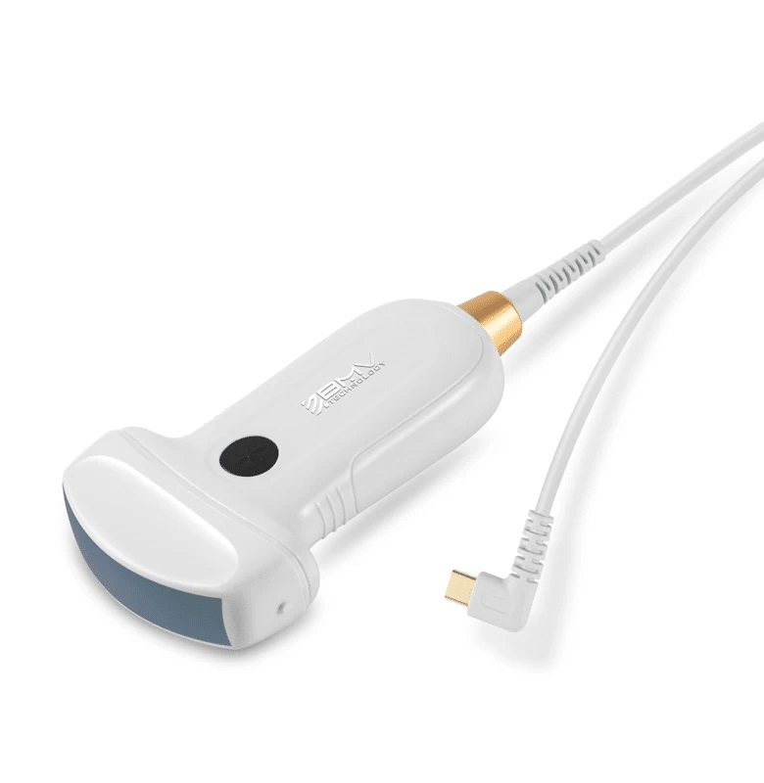

Slide 16

ArmMed

Slide 17
轮播部分就3个产品,产品中心部分另增三个产品：
AM-9000 OCT眼科影像
超广角光学相干断层扫描仪，高分辨率眼部成像，助力眼科疾病早期诊断。
图片地址
https://raw.githubusercontent.com/pcjiushizhu/armmed/refs/heads/main/oct2.jpg
医疗影像工作站
专业的医疗影像处理软件，支持多种格式，提供丰富的AI分析工具。
图片地址
https://raw.githubusercontent.com/pcjiushizhu/armmed/refs/heads/main/pacs2.jpg
AM-2000 手持式超声数字探头设备
Type-C接口，高清成像，适用于床旁检查、急诊和野外医疗等场景。
https://raw.githubusercontent.com/pcjiushizhu/armmed/refs/heads/main/ult2.jpg
ArmMed

Slide 18
ArmMed
核心业务
超声类仪器研发与制造
新生儿中耳功能测试（声导抗）
外骨骼机器人（康复与动力）
公司宗旨：发展精准工程之道，解临床之需；创新医疗之仪器，护健康之路。

Slide 19
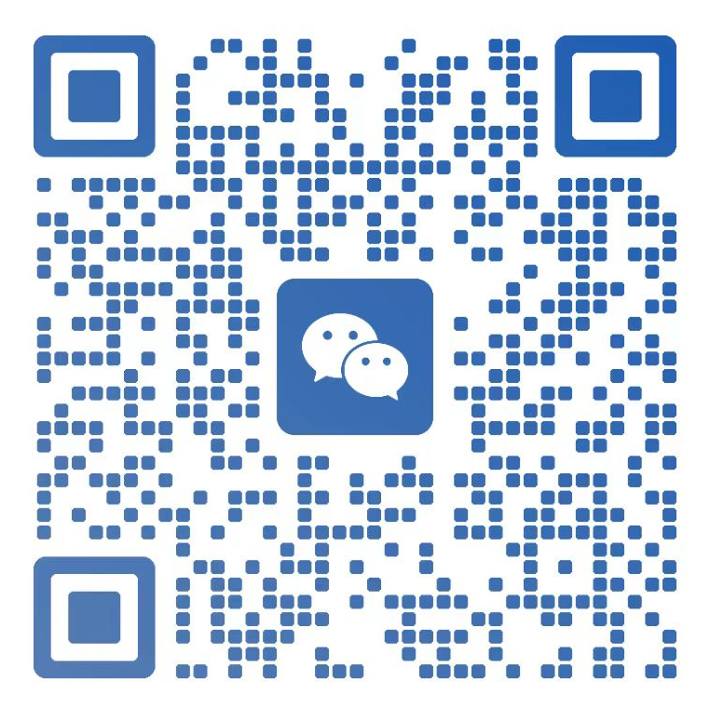
https://raw.githubusercontent.com/pcjiushizhu/armmed/69eb9959cc4c7f93f9f5c3d13dc724597ab72f71/wechat_qrcode.jpg

